Slide 1
ГБОУ СПО КТТ
Дисциплина:
«Компьютерная графика» Тема занятия: «Трехмерное моделирование в системе компьютерного черчения КОМПАС»
Преподаватель: Федорищенко Александр Дмитриевич
Клинцы, 2014 г.

Slide 2
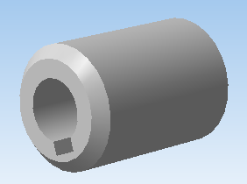
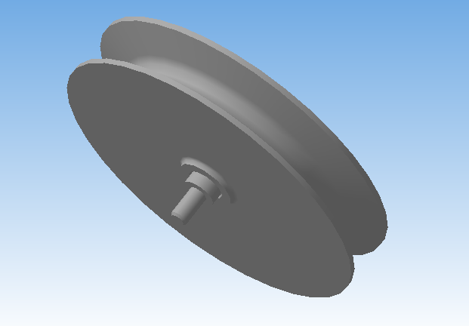
Основные понятия
Деталь – это модель, созданная из однородного материала без применения сборочных операций (файл детали имеет расширение .m3d)
Сборка – это модель, созданная из различных деталей с применением сборочных операций (файл сборки имеет расширение .a3d)

Slide 3
Дерево построения – это представленная в графическом виде последовательность объектов, составляющих модель.
В дереве построения детали отображаются:
обозначение начала координат;
плоскости;
оси;
пространственные кривые;
поверхности;
условные обозначения;
эскизы;
операции с объектами.
Все тела можно разделить на две большие группы:
1. Многогранник – тело, ограниченное плоскими поверхностями;
2. Тело вращения – тело, ограниченное кривыми поверхностями.

Slide 4
Основные понятия
Геометрические тела многогранники состоят из определенных элементов:
грань – плоская поверхность (сторона многогранника);
ребро – линия пересечения двух граней;
вершина – точка пересечения ребер.
У многогранников выделяют боковую поверхность и основание. Если в основании лежит правильная фигура (квадрат, равносторонний треугольник и т. д.), то многогранник правильный, в других случаях – неправильный.

Slide 5
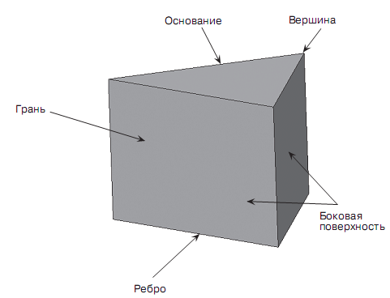
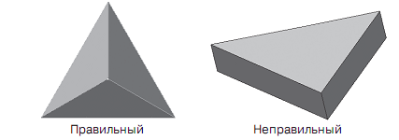

Slide 6
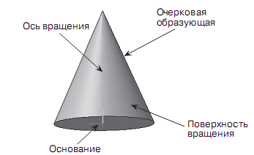
Основные понятия
Элементы тел вращения:
очерковая образующая – линия, которая, перемещаясь в пространстве, образует кривую поверхность;
ось вращения – линия, вокруг которой перемещается образующая;
поверхность вращения – это поверхность, образованная перемещением образующей вокруг оси;
основание.

Slide 7
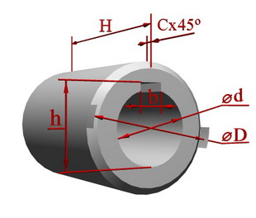
Алгоритм построения модели втулки
Исходные данные детали
d, мм | D, мм | H, мм | b, мм | h, мм | С, мм
10 | 20 | 30 | 4 | 11,8 | 1,5

Slide 8
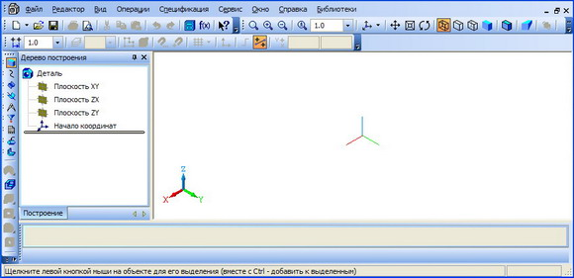
Алгоритм построения модели втулки
Запускаем графический редактор и создаем новый документ Деталь

Slide 9
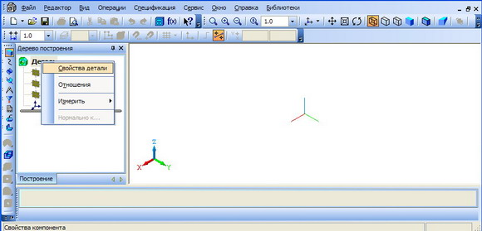
Алгоритм построения модели втулки
Устанавливаем свойства детали.
Обозначение Пример: Класс_№вар
Наименование детали - Втулка
Цвет на усмотрение.
Оптические свойства - по умолчанию.
Наименование материала выбираем из списка, например Сталь 15.

Slide 10
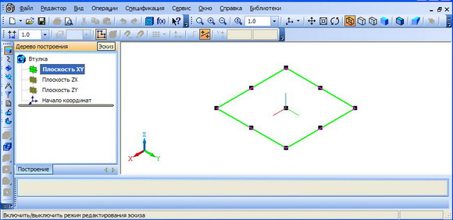
Алгоритм построения модели втулки
Выбираем для построения эскиза Плоскость XY. Нажимаем кнопку Эскиз

Slide 11
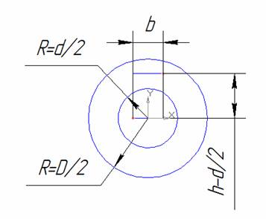
Алгоритм построения модели втулки
В плоскости XY троим две концентрические окружности и прямоугольник.

Slide 12
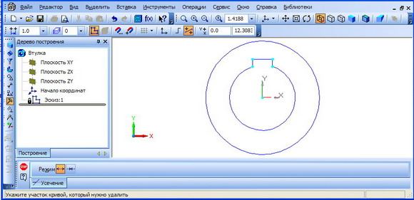
Алгоритм построения модели втулки
В итоге долен поучится эскиз, представленные на рисунке

Slide 13
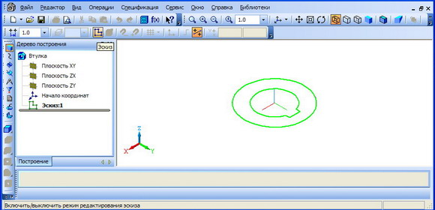
Алгоритм построения модели втулки
Завершаем построение эскиза, нажав кнопку Эскиз

Slide 14
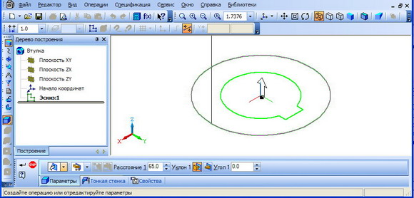
Алгоритм построения модели втулки
Выполняем операцию выдавливания эскиза (расстояние выдавливания соответствует длине втулке H, выбираем произвольно).

Slide 15
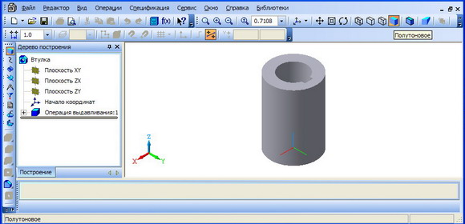
Алгоритм построения модели втулки
Переходим в полутоновый режим

Slide 16
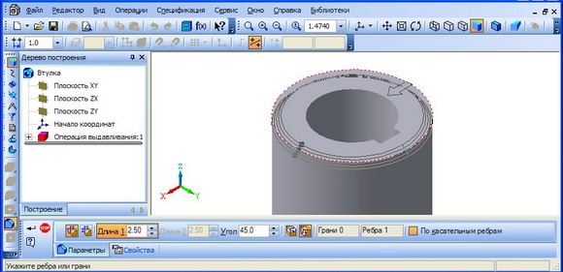
Алгоритм построения модели втулки
В инструментальной панели "Редактирование детали" нажимаем кнопку "Фаска" и задаем параметры фаски Сх45⁰

Slide 17
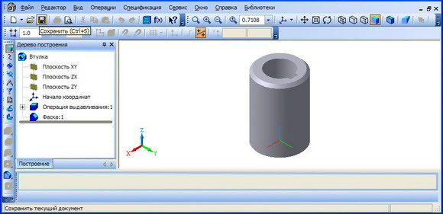
Алгоритм построения модели втулки
Получаем и сохраняем заданную модель втулки

Slide 18
Спасибо за внимание!

